Slide 1


ỦY BAN NHÂN DÂN QUẬN LONG BIÊN
TRƯỜNG MẦM NON BAN MAI XANH
*******
LÀM QUEN CHỮ CÁI
Đề tài: Làm quen chữ e, ê
Lứa tuổi: Mẫu giáo lớn
Giáo viên: Nguyễn Thị Thanh
Năm học: 2023- 2024

Slide 2
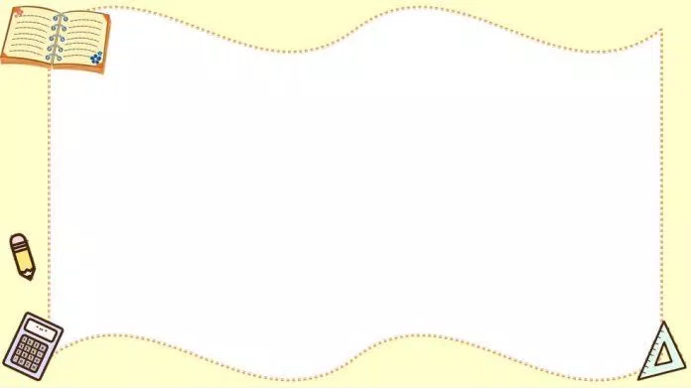

Hát bài hát: “Nhà của tôi”

Slide 3
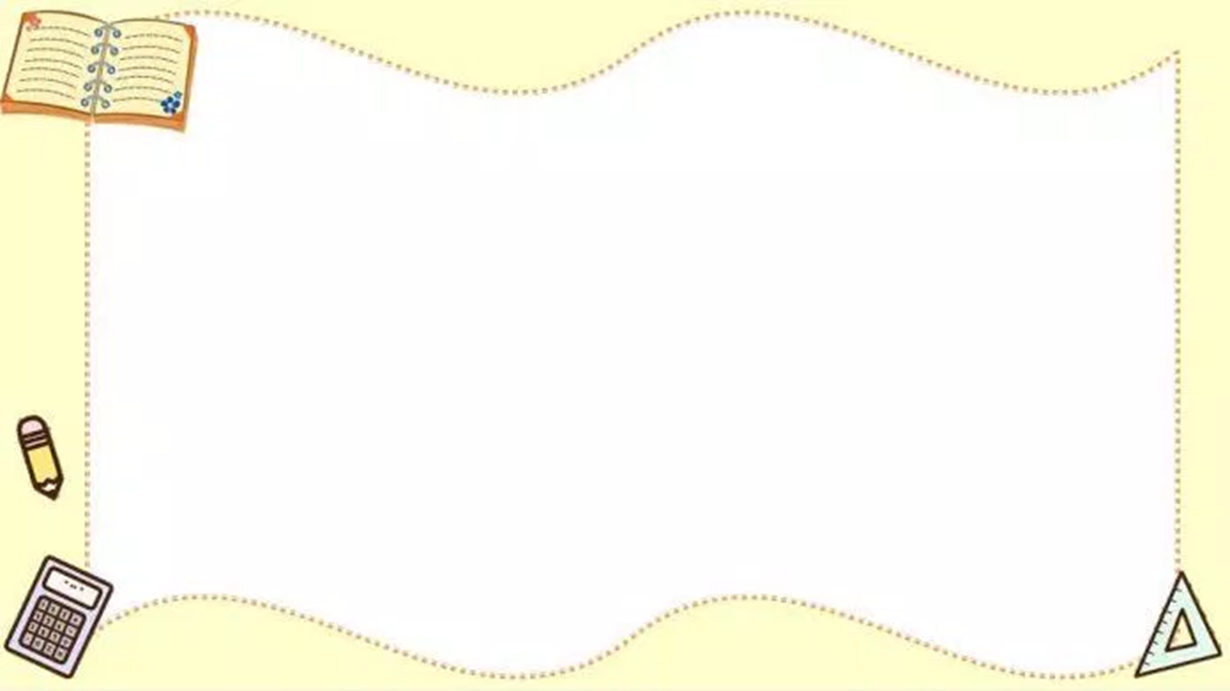
Đàm thoại: Về bài hát

Slide 4
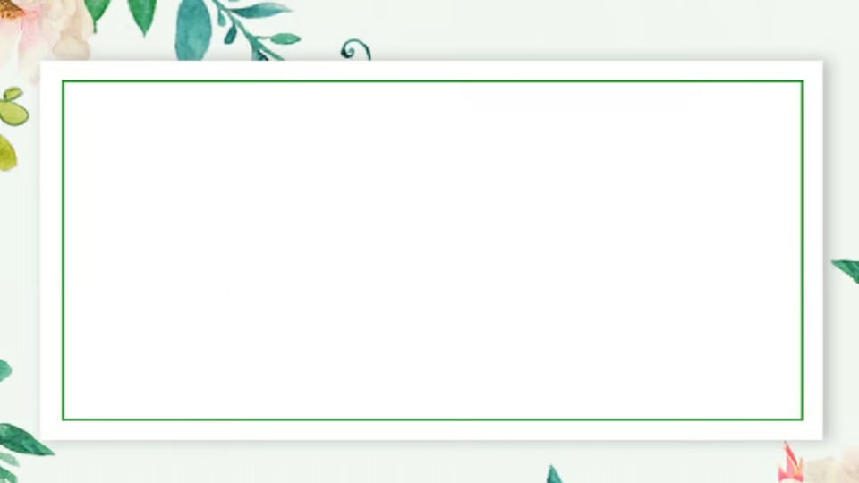
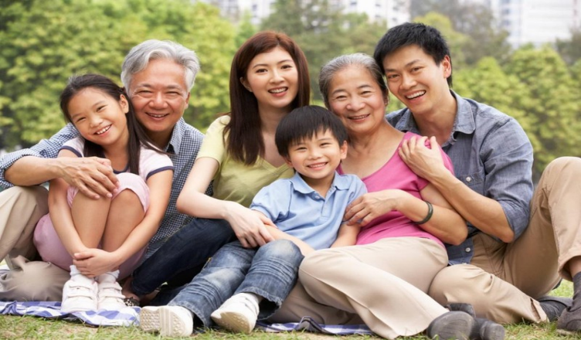

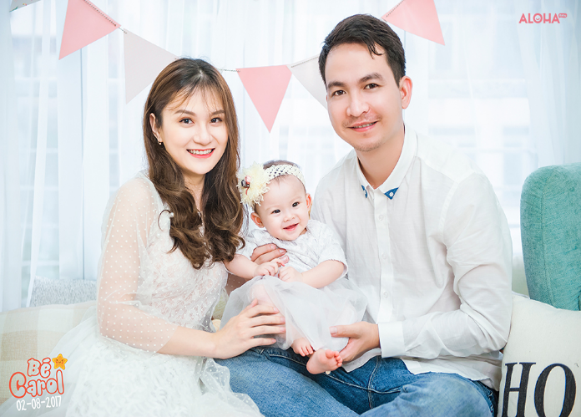
Giới thiệu về gia đình

Slide 5
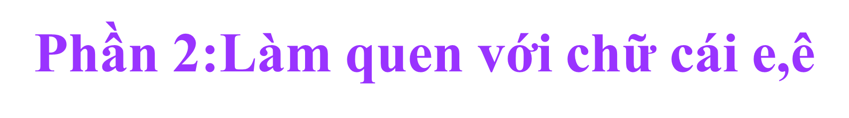

Slide 6
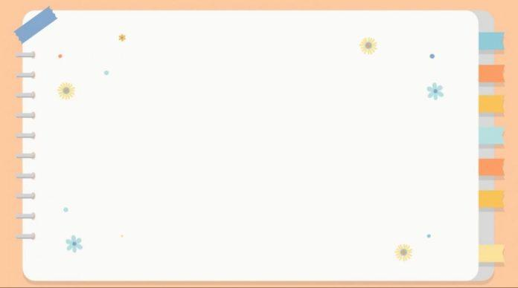
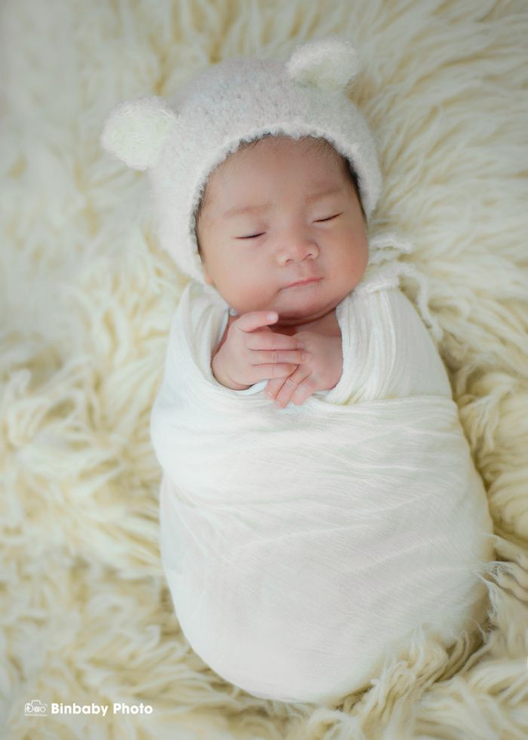
em bÐ

Slide 7

e
e
m
b
e
e

Slide 8

e

Slide 9
Giới thiệu đặc điểm của chữ e.
e
e

Slide 10

E
e

Slide 11

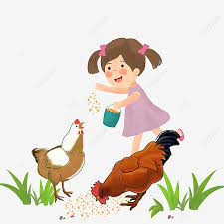

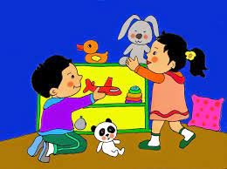
Các con hãy kể tên những việc làm giúp bố mẹ ở nhà?

Slide 12


bÐ bÕ em

Slide 13
b
e
b
ª
e
m

Slide 14

ª

Slide 15

Giới thiệu đặc điểm của chữ ê.
ª
ª

Slide 16

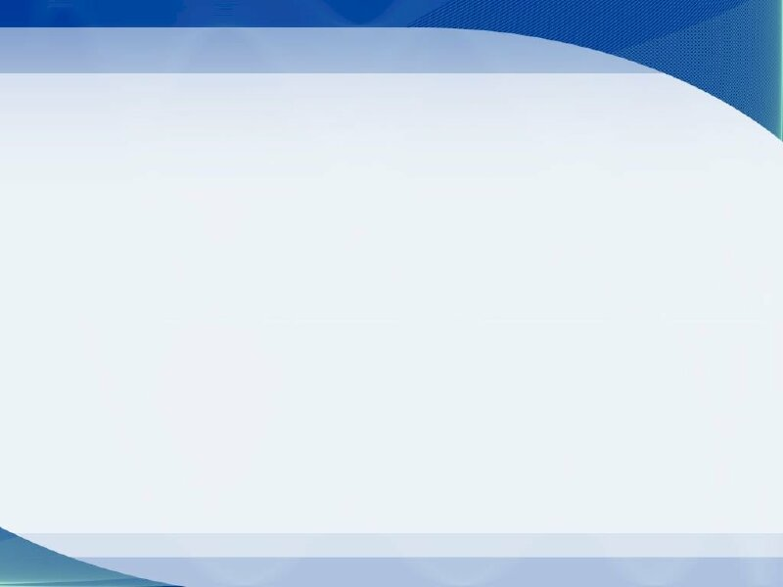

£
ª

Slide 17

e
e
e
ª

Slide 18

Trò chơi 1:
Bánh xe quay

Slide 19
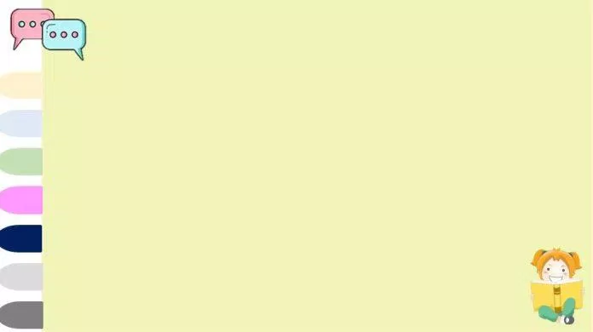


ª
e
ª
o
ª
a
«
e

Slide 20


Bé tinh mắt

Slide 21


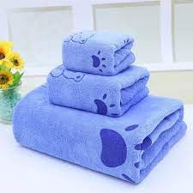
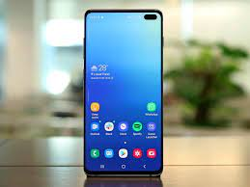
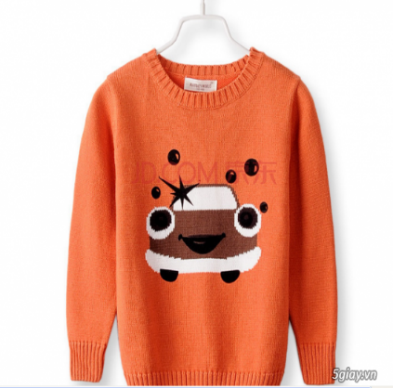

e
Bóng đèn
Cái khăn
Điện thoại
áo len

Slide 22
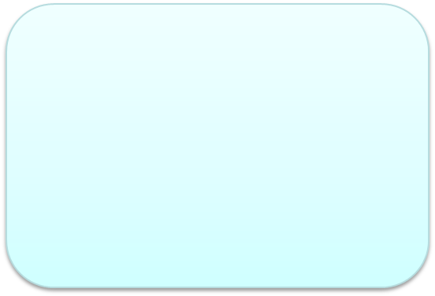


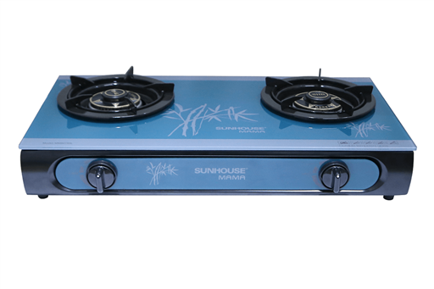
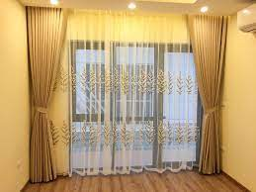

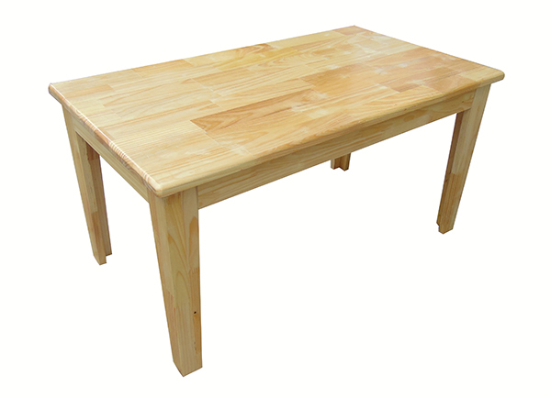
e
Bếp gas
Rèm cửa
Cái ghế
Cái bàn

Slide 23


Slide 24
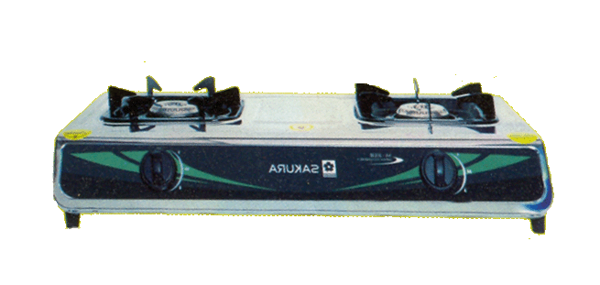

0
¨
e
ª
©
bÕp
b..p ga
b..p ga

Slide 25

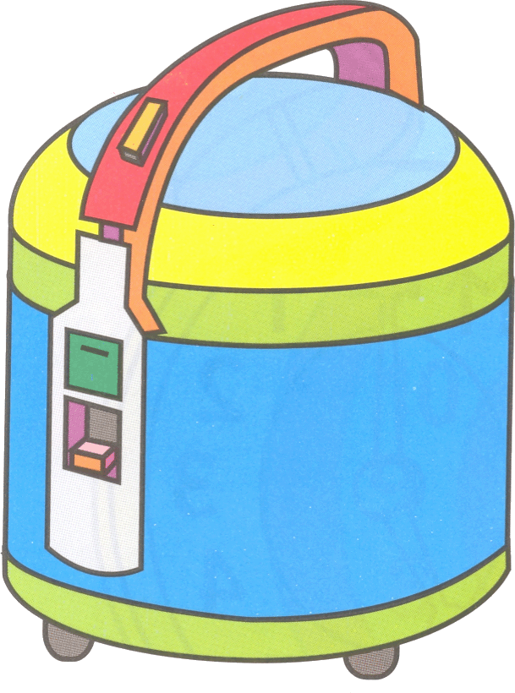
«
i
e
®
¬
ª
nåi c¬m ®iÖn
nåi c¬m ®i..n

Slide 26

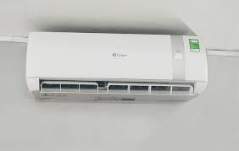
o
®
e
ª
a
i
®iÒu hßa
®i...u hßa

Slide 27
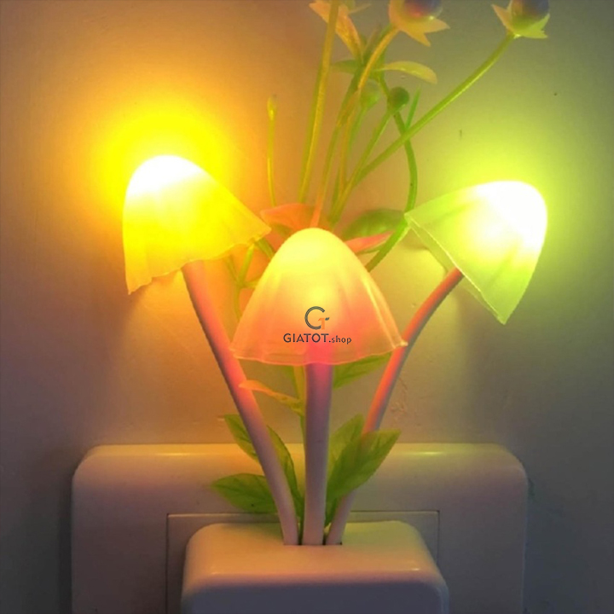
ª
e
u
®
n
«
®Ìn ngñ
®..n ngñ

Slide 28

Chúc các bé chăm ngoan học giỏi!

